Slide 1
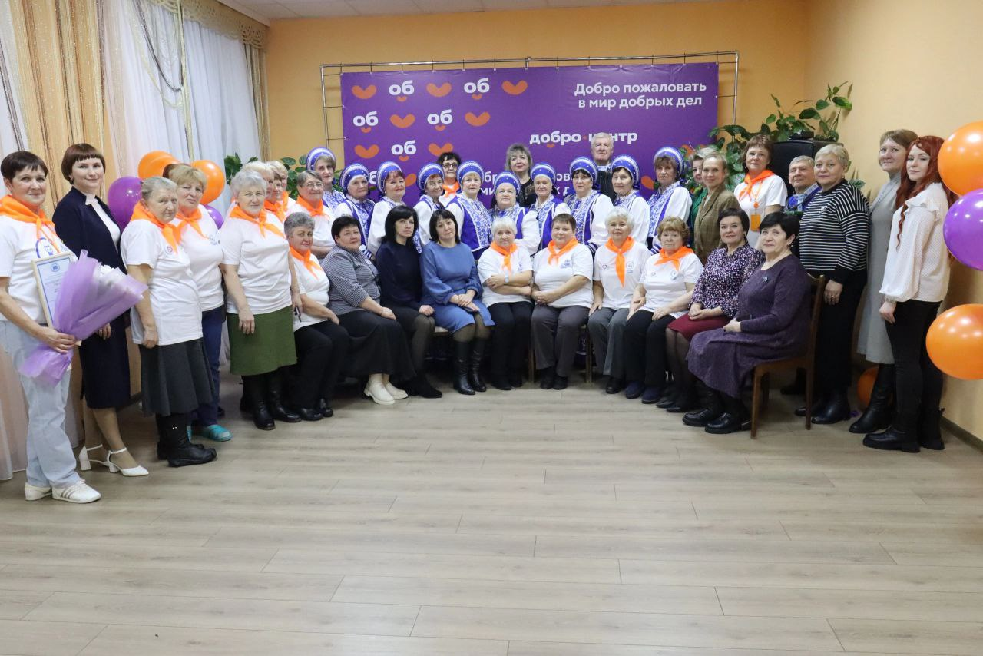
СВОя семья
БУСОРГИНА ЗОЯ ВИТАЛЬЕВНА
ЧУВАШСКАЯ РЕСПУБЛИКА

Slide 2
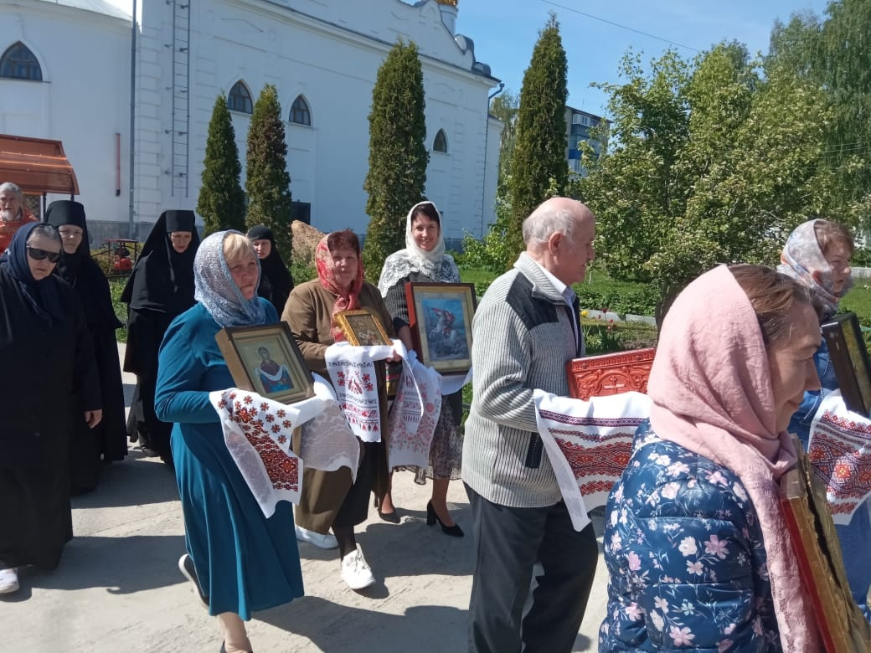
Описание проблемы
  В Алатырском МО наблюдается динамика ухудшения состояния физического, психического и эмоционального здоровья матерей участников (СВО) в следствии:
отсутствия связи и онлайн –встреч
матерей с участниками СВО;
отсутствия площадки для организации досуга, отдыха, самореализации и взаимопомощи матерей участников СВО.

Slide 3
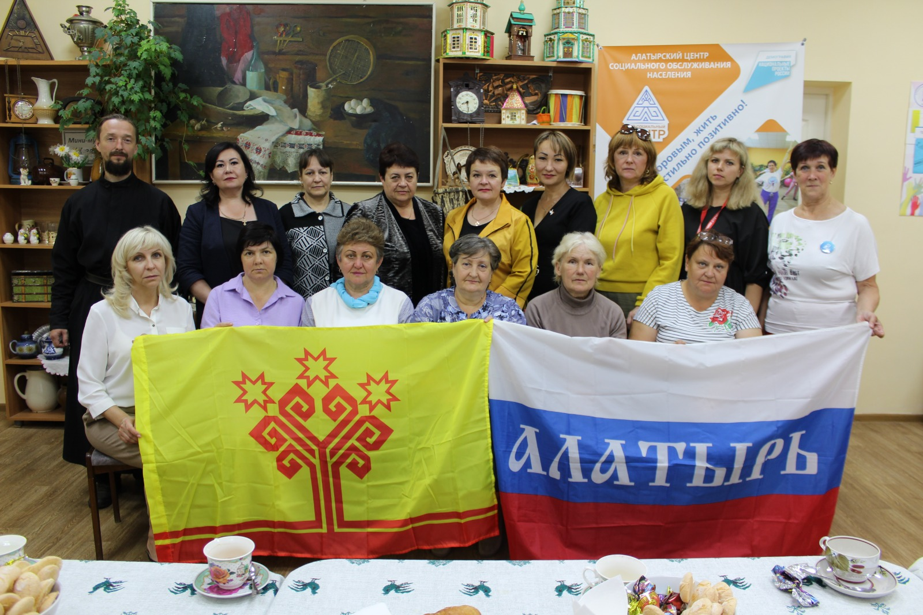
Механизм решения
  1.Сплотить матерей участников СВО и серебряных волонтеров Алатырского МО.
  2. Создать площадку для организации досуга, отдыха, самореализации и взаимопомощи матерей бойцов СВО.
  3. Создать консультационный центр «Круг доверия» по оказанию индивидуальной помощи матерям и участников СВО.

Slide 4
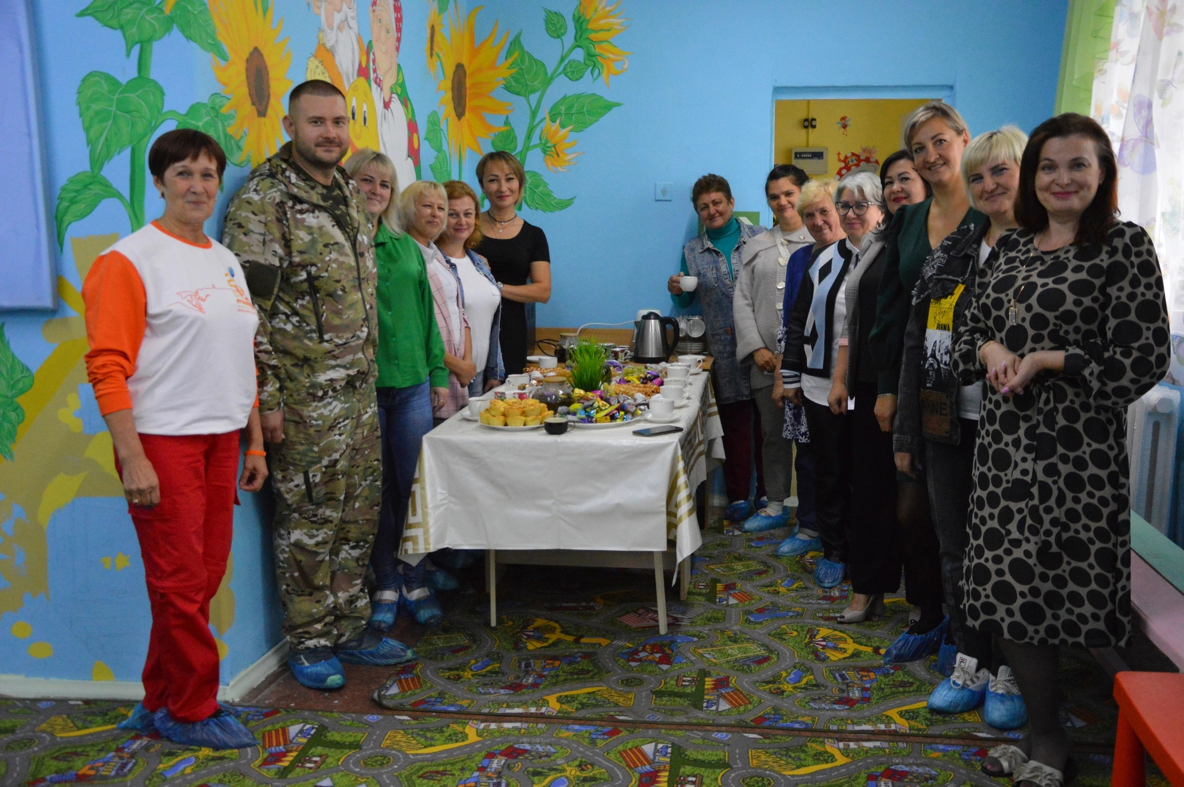
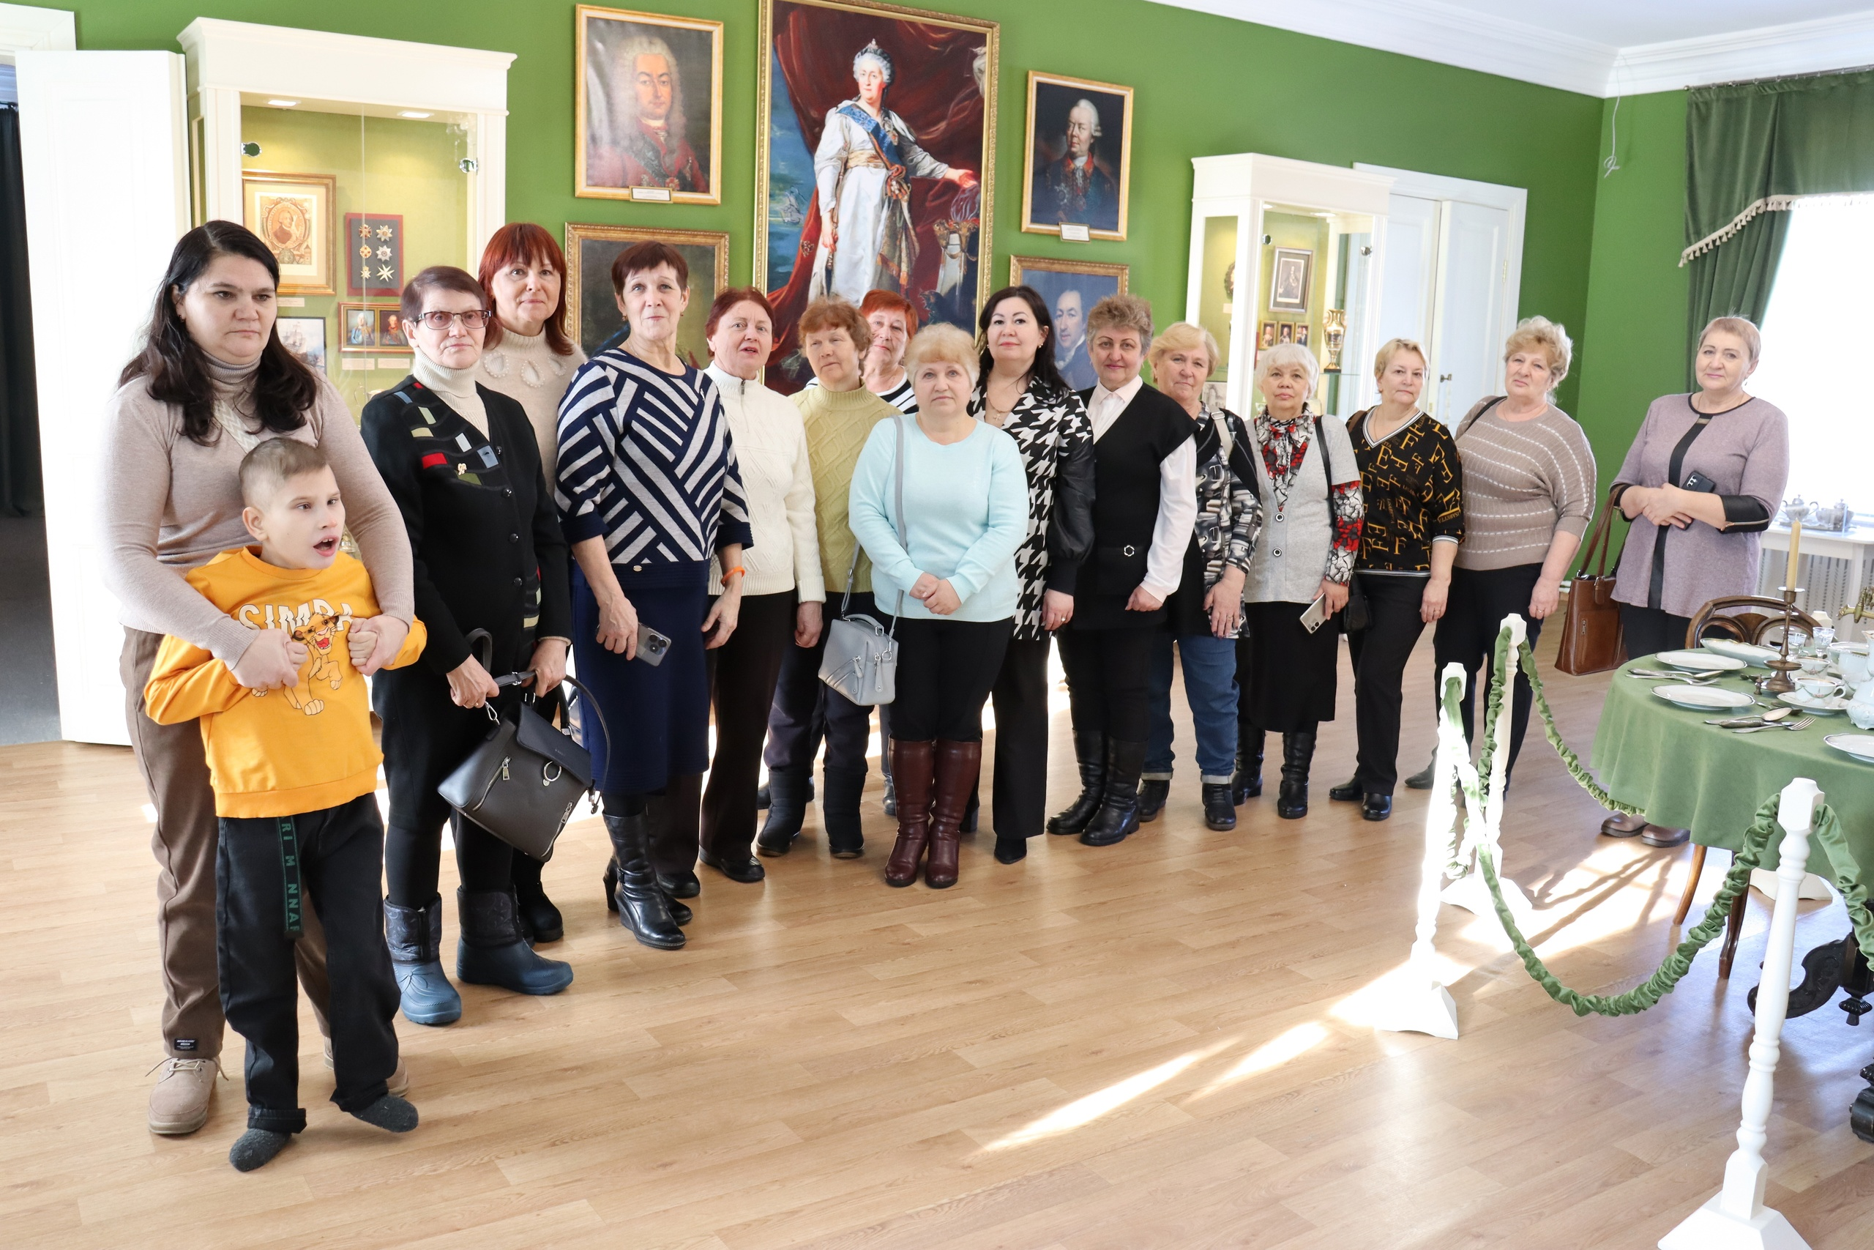
Уникальность проекта
  ЦЕЛЬ: Улучшение состояния физического, психического и эмоционального здоровья матерей, чьи сыновья участвуют в специальной военной операции (СВО).
  ЦЕЛЕВАЯ ГРУППА: 55+ (матери бойцов СВО)
  Проект «СВОя семья» направлен на расширение форм поддержки матерей, чьи сыновья принимают участие в зоне СВО.
  Проект - инструмент для снижения психоэмоциональной нагрузки матерей бойцов СВО.

Slide 5
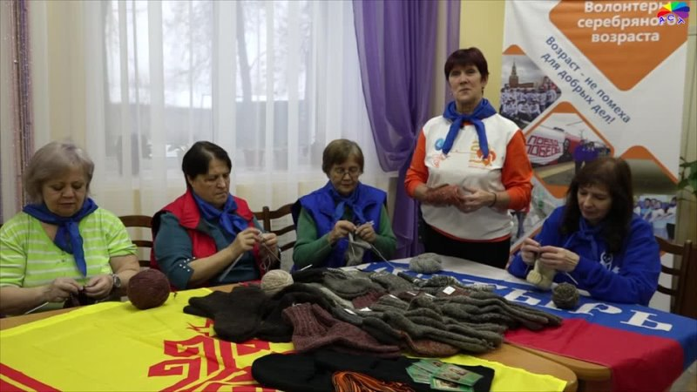
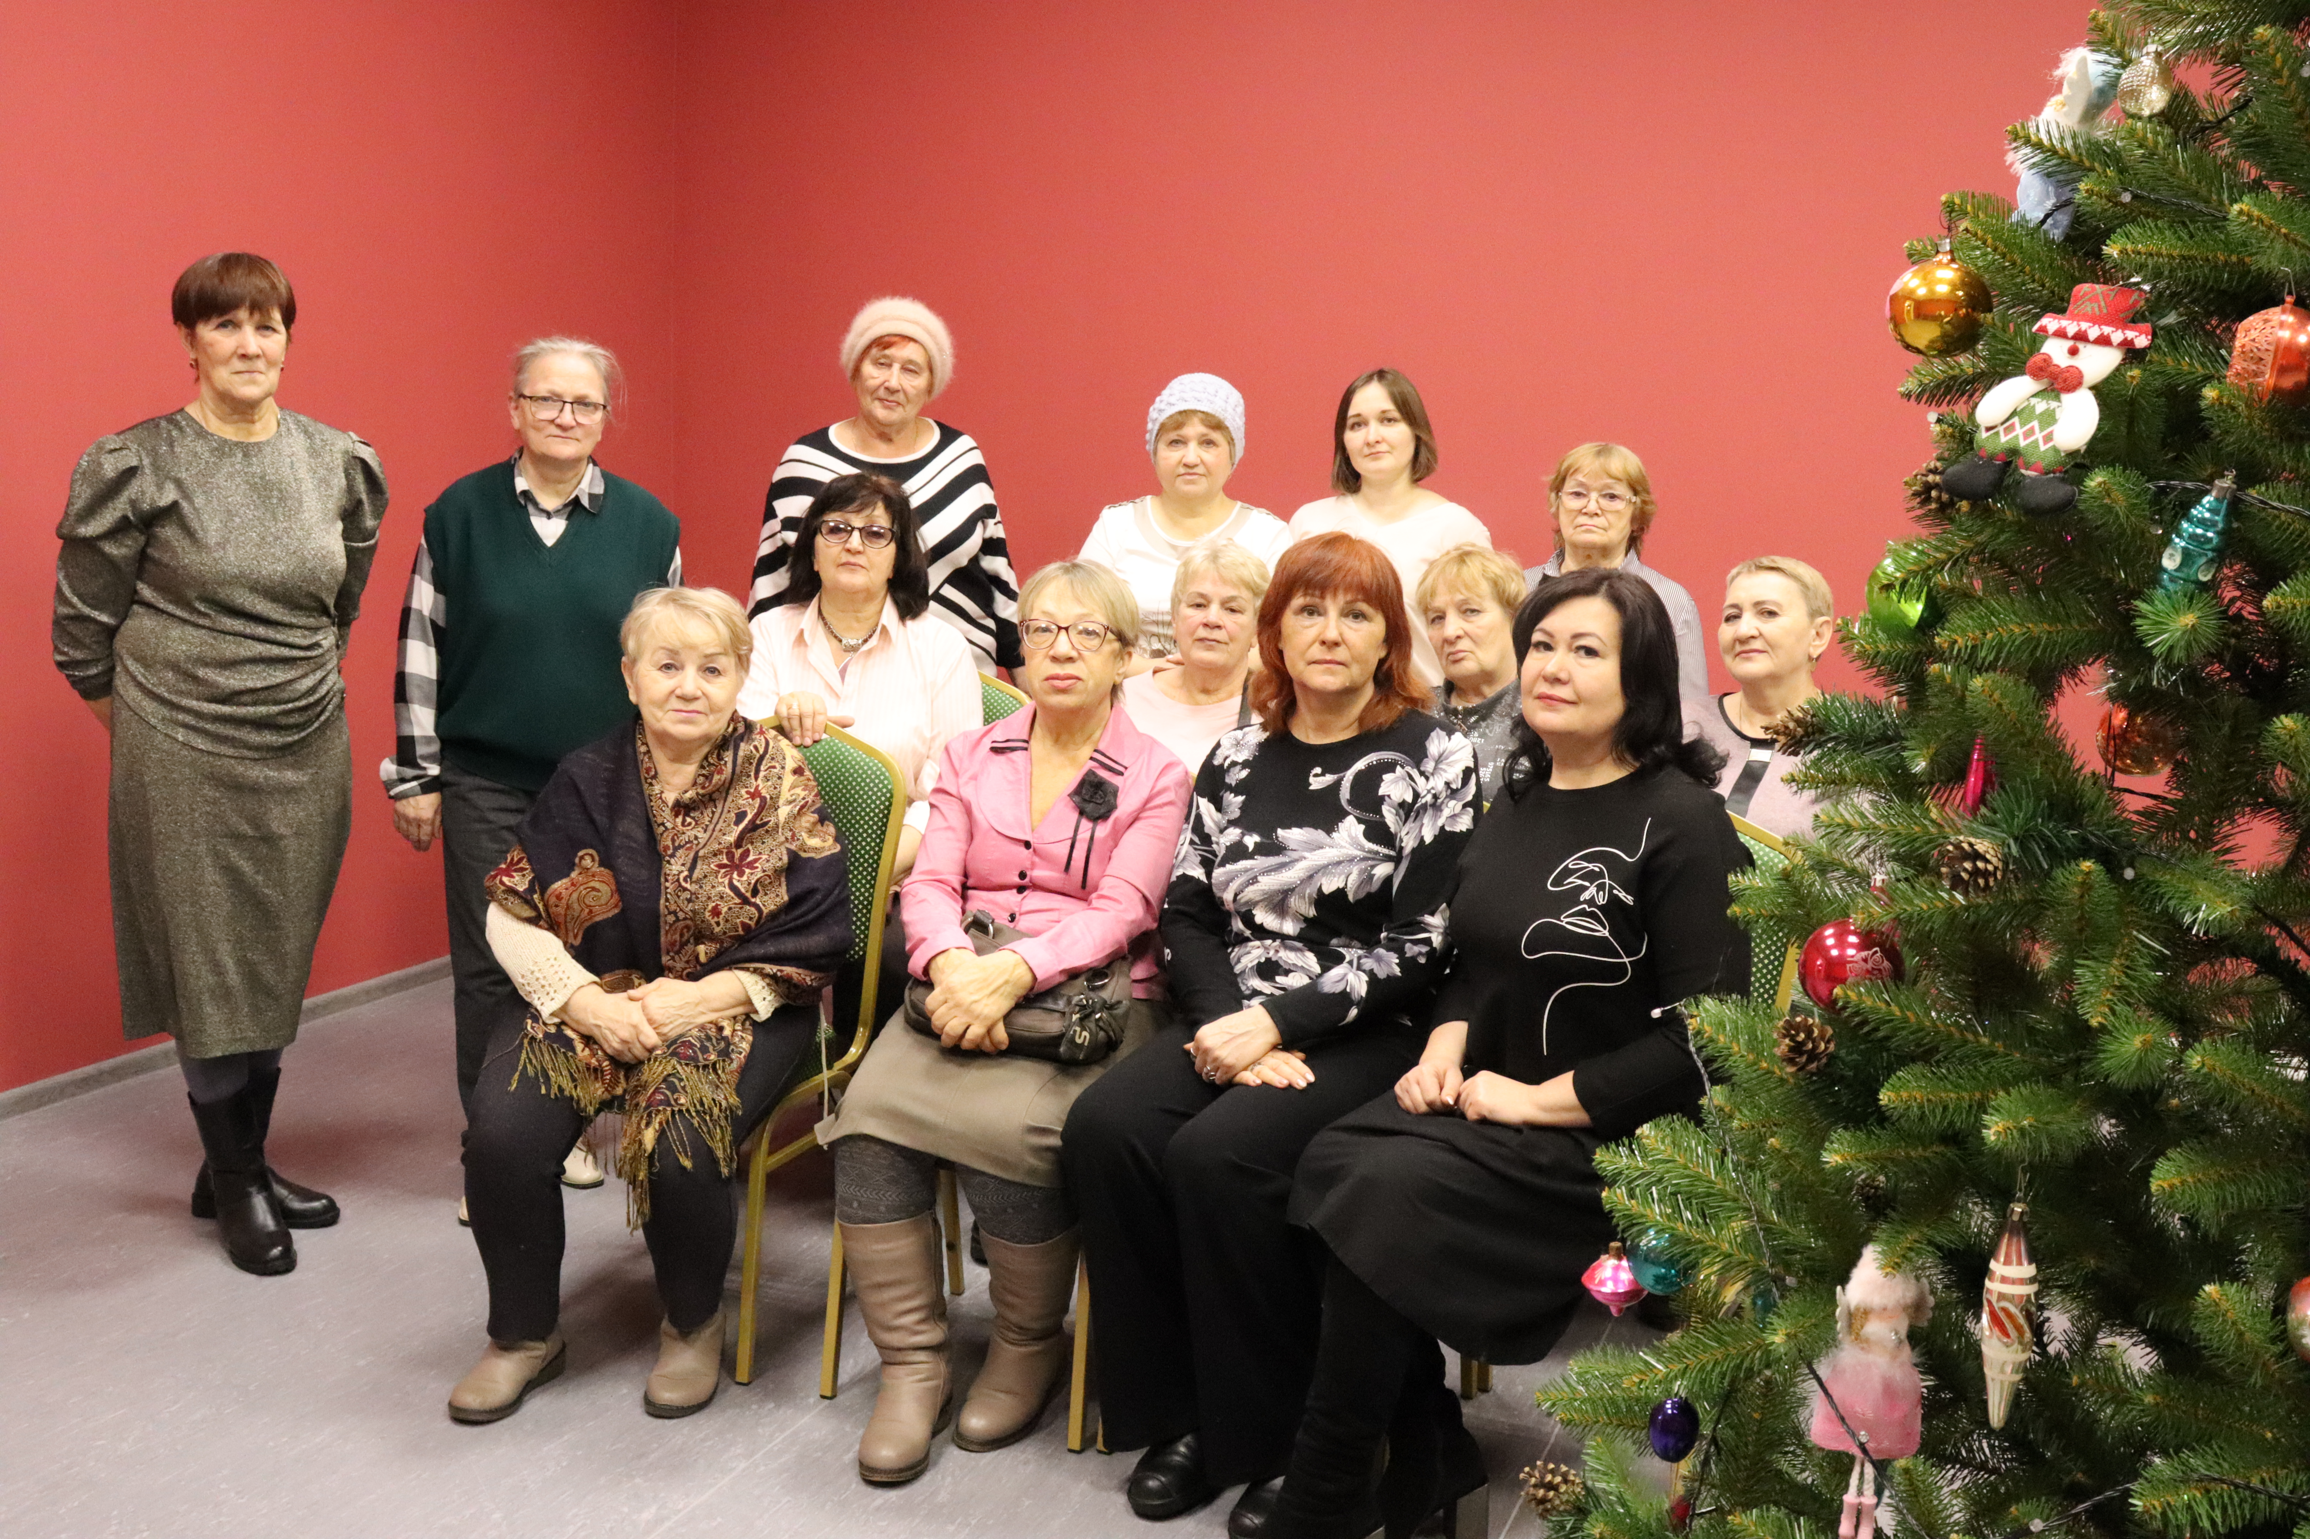
Ключевые результаты
  Количество благополучателей –50 (матери бойцов СВО)
  Количество волонтеров – 150
  (из них «серебряных» - 50)
  Количество мероприятий – 70
  Количество публикаций – 180

Slide 6
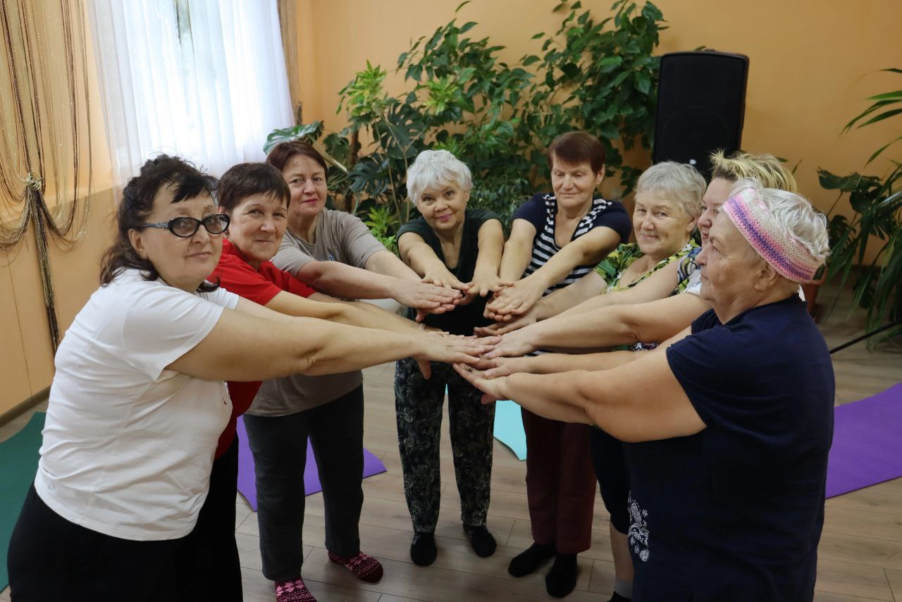
Искусство ЖДАТЬ!
  «Литературная гостиная»
  «Серебряная петелька»
  «Функции мобильного телефона»
  «Спорт и отдых»
  Патриотические акции:
  «Солдату с любовью»
  «Изготовление маскировочных сетей»
  Экскурсии, походы, мастер-классы
  «Швейная мастерская»
  Консультационный центр «Круг доверия»

Slide 7
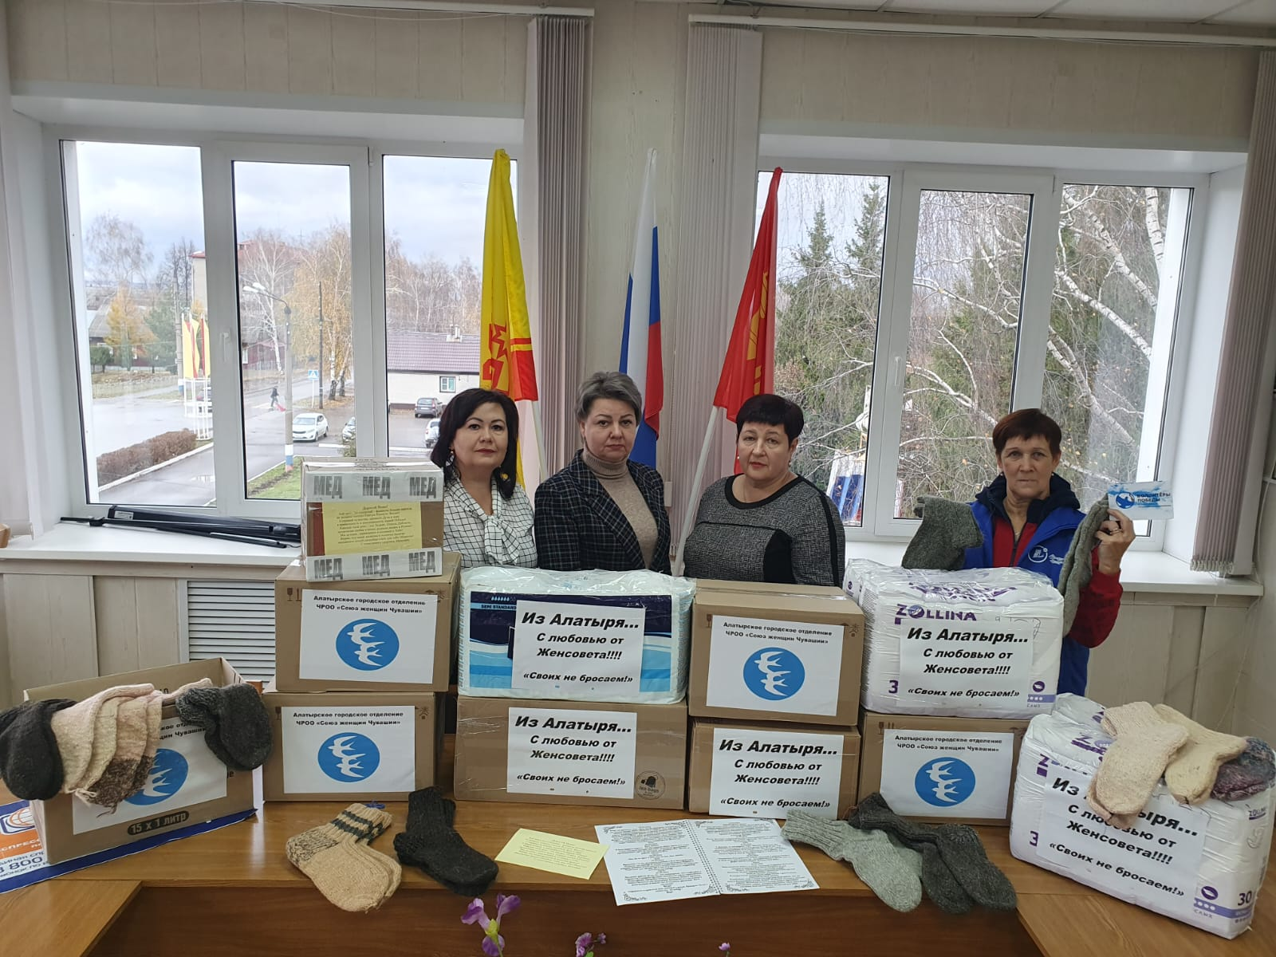
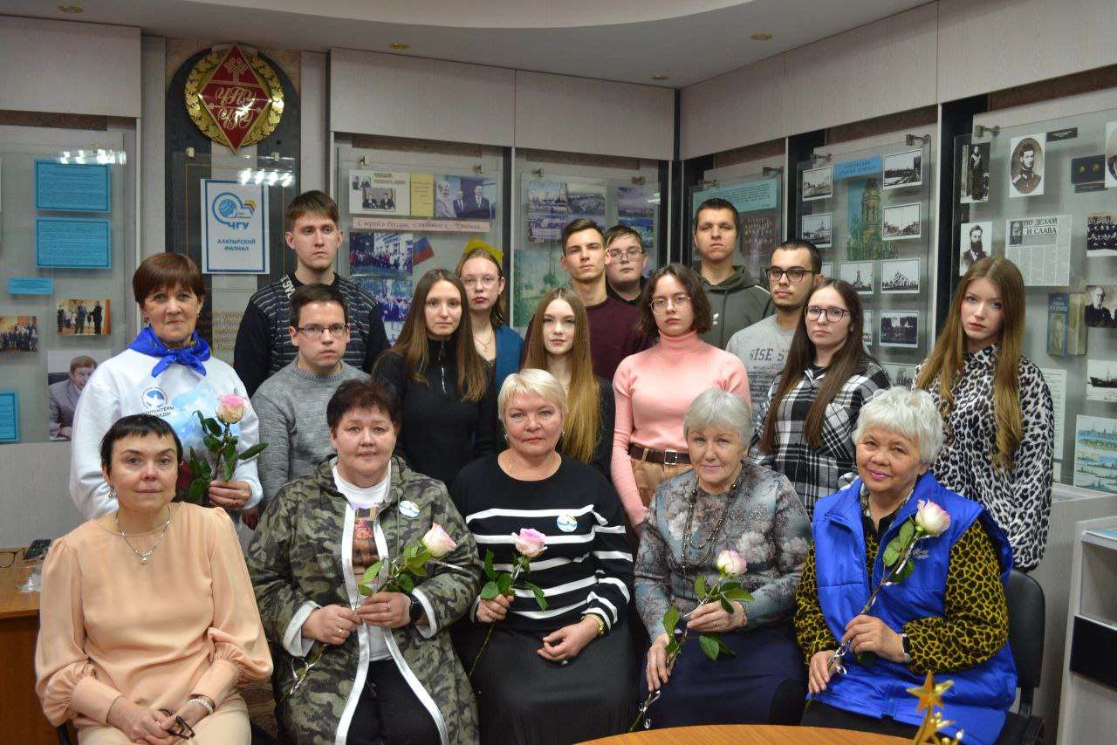
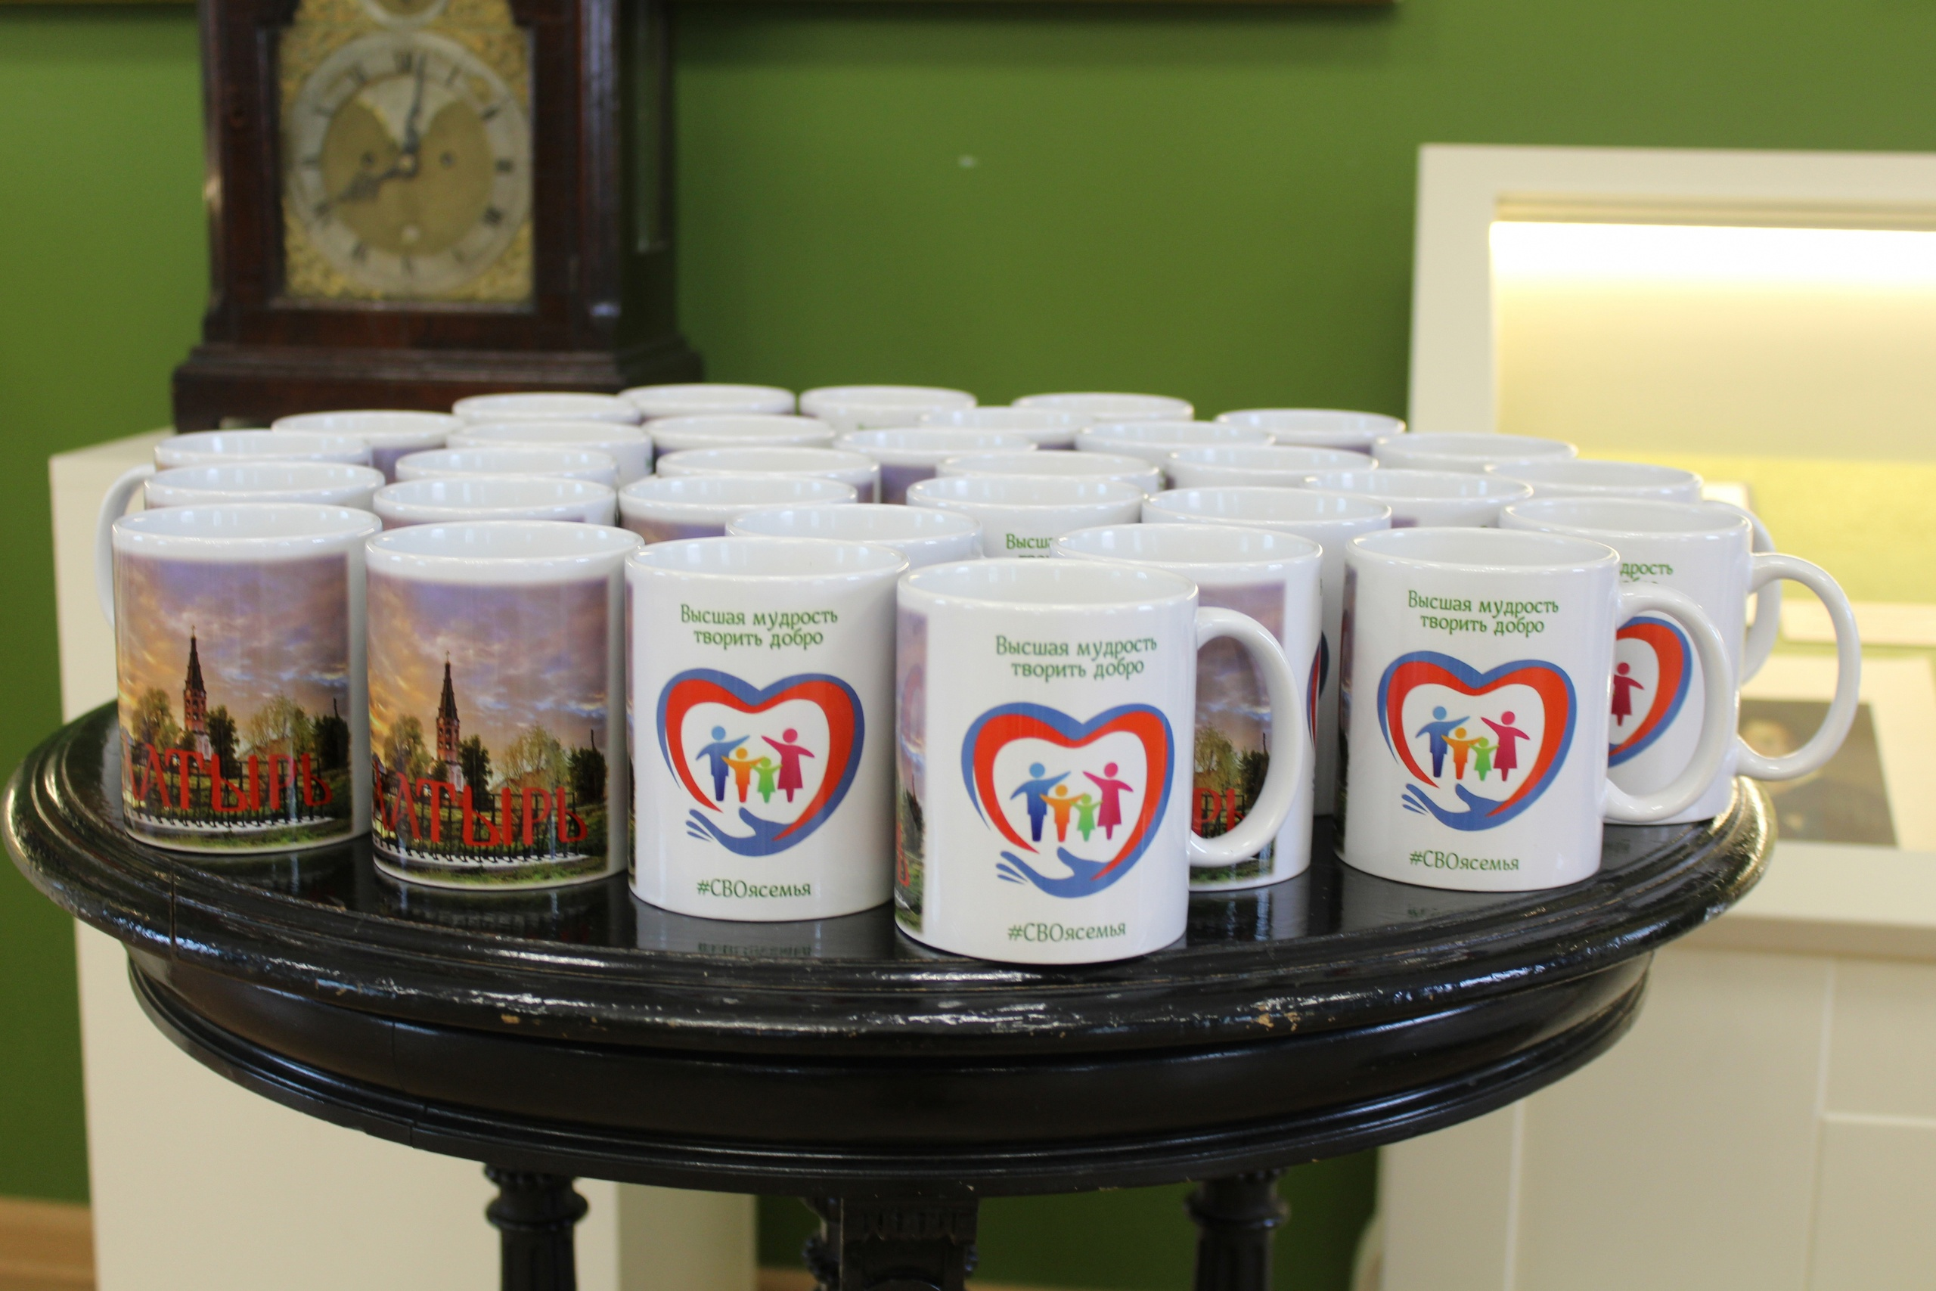
Статьи бюджета
  Приобретение оборудования
  Мероприятия
  Расходы на подарки
  Прочие расходы

